Slide 1
自我介绍
五三班 小Q

Slide 2
同学们好！老师好！
我是五三班的小Q。三年来，在老师的辛勤培育教导下，我长大了，连年被评为“三好”学生和优秀班干部。老师给我的评价是：做事认真、主动，组织能力强；同学们给我的评价是学习成绩好，举止大方；我给自己的评价是：充满自信，喜欢挑战，于奉献。
作为一名光荣的少先队员,能生活在这样一个充满活力的大集体中，我感到无比的光荣和自豪。为了能更好的为同学们服务、更全面的为红领巾增光添色，我参加了这次大队长竞选活动。

Slide 3
我的
爱好
踢足球
书法
跑步

Slide 4
我的
性格
我是一个积极向上的人
我是一个性格开朗的人

Slide 5
我的
生活

Slide 6
我的
理想
当一名宇航员
飞上月球

Slide 7
竞选
目标
班长
学习委员
数学课代表

Slide 8
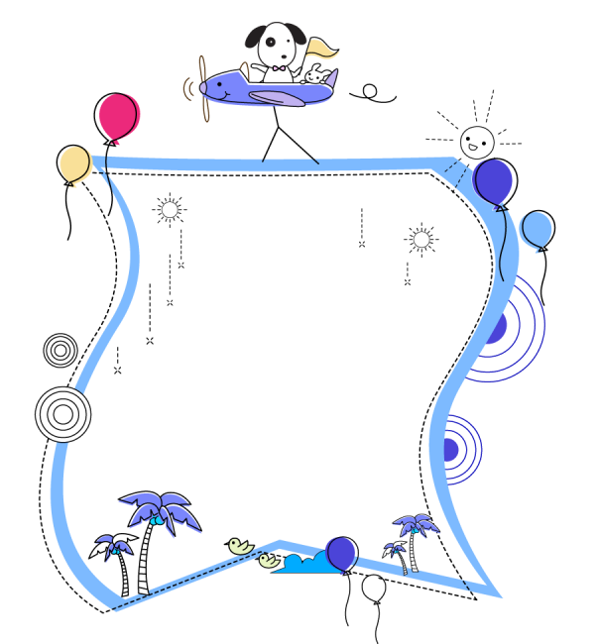
我的
荣誉
2013年5月
获得全国小学生美术大赛个人第二名
2016年1月
一年级下学期，获得全班三号学生称号
2019年3月20日
年作文《我看见大海啦》获得全国小学生作文大赛三等奖

Slide 9
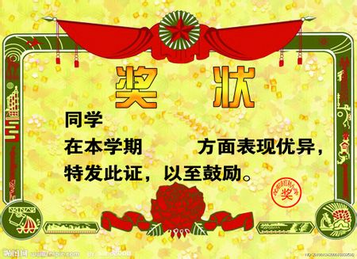
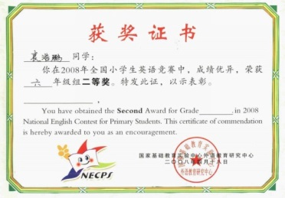
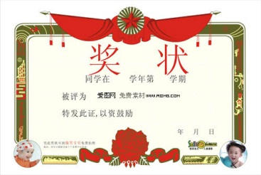
我的
奖状

Slide 10
竞选
感言
尊敬的老师、亲爱的同学：
假如我是大队长，我会首先树立服务意识。热爱和关心每一个队员，真心实意地为他们服务，帮助队员克服困难，共渡难关，勤勤恳恳，任劳任怨。
其次，
在大队部的领导下开展好丰富多彩的少先队活动，让每一个队员都能在少先队组织中愉快的生活，不断的进步。我
要树立“榜样”意识。要时时处处严格要求自己，以身作则，要求队员做到的，自己首先要做好。学习上，刻苦认真;生活上，勤俭节约;工作上，冲锋在前。如果竞选成功，我将用旺盛的精力、清醒的头脑来做好这项工作，我将广泛了解大家的愿望，虚心听取各种意见，主动搜集各种反映，有事与大家商量，与大家一起学习，一起成长!

Slide 11
请投我一票!
我会做得更好

